Slide 1
PHÒNG GIÁO DỤC VÀ ĐÀO TẠO QUẬN LONG BIÊN
TRƯỜNG TIỂU HỌC ÁI MỘ B
PhÂN MÔN: TẬP ĐỌC
LỚP 2
Bài: Gọi bạn

Slide 2
ÔN BÀI CŨ

Slide 3
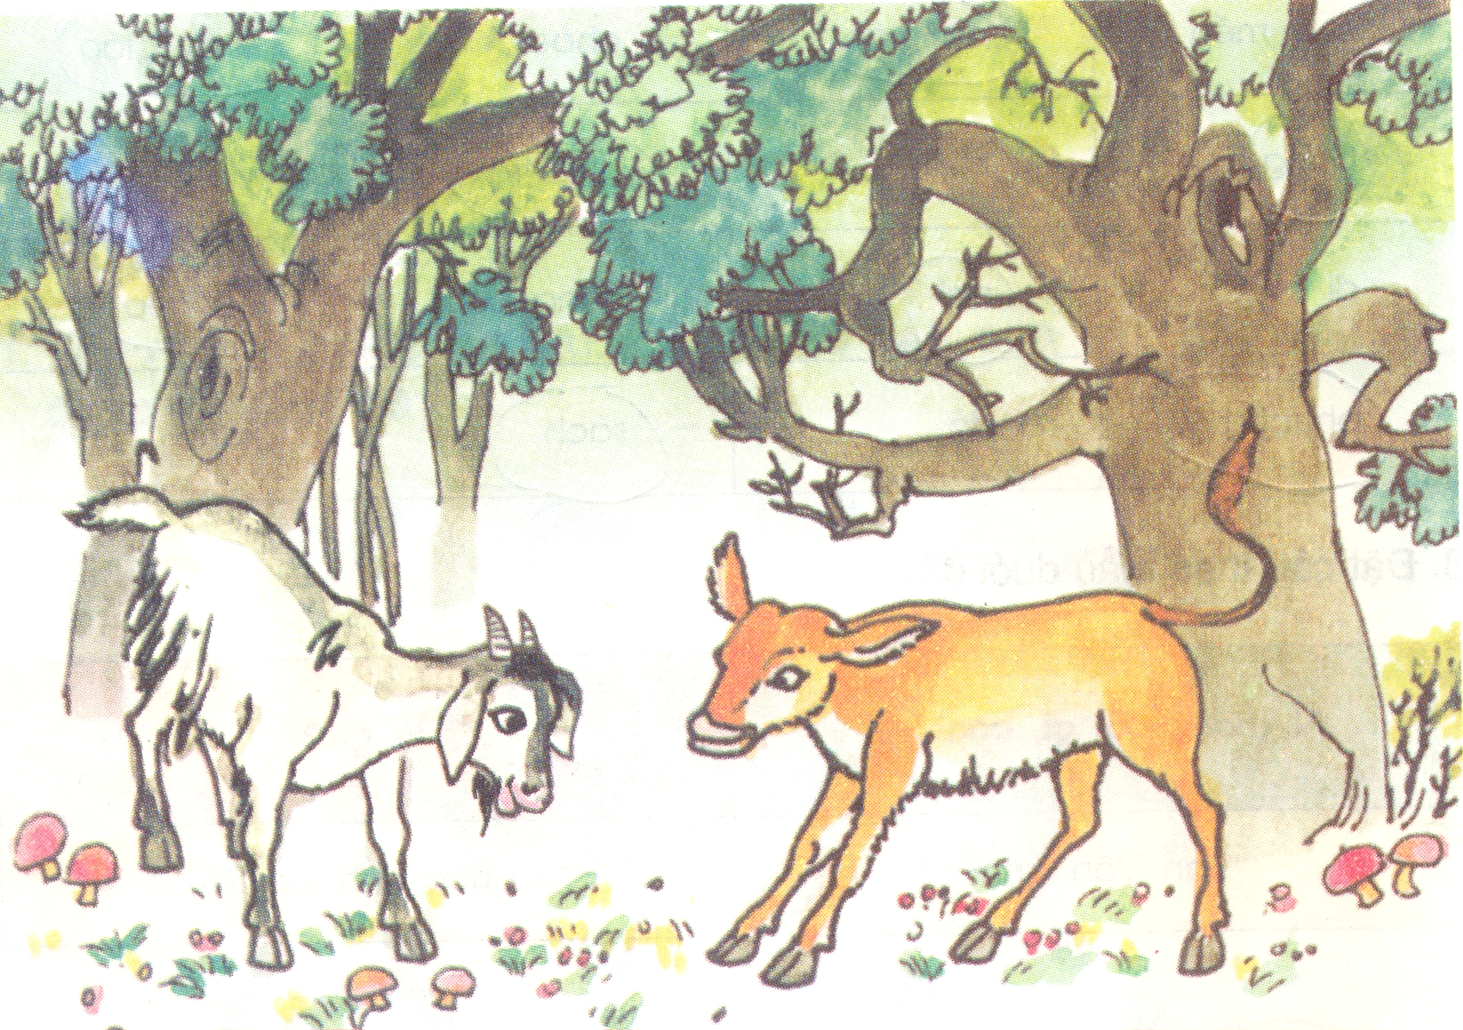

Slide 4
Xa x­a,
Thuë nµo,
Su«Ý c¹n,
nÎo

Slide 5
Tự xa xưa thuở nào
Trong rừng xanh sâu thẳm
Đôi bạn sống bên nhau
Bê Vàng và Dê Trắng.

Slide 6
Một năm, trời hạn hán
Suối cạn, cỏ héo khô
Lấy gì nuôi đôi bạn
Chờ mưa đến bao giờ?

Slide 7
Bê Vàng đi tìm cỏ
Lang thang quên đường về
Dê Trắng thương bạn quá
Chạy khắp nẻo tìm Bê
Đến bây giờ Dê Trắng
Vẫn gọi hoài : “Bê ! Bê !”

Slide 9
2.Tìm hiểu bài

Slide 11
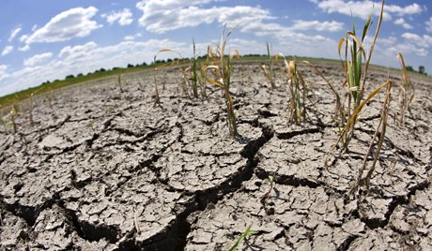

Slide 13
Nội dung
Tình bạn cảm động giữa Bê Vàng và Dê Trắng.

Slide 14
Luyện đọc lại

Slide 15
Gọi bạn
Tự xa xưa thuở nào
Trong rừng xanh
Đôi bạn sống bên nhau
Bê Vàng và Dê Trắng.
Một năm, trời
Suối cạn, cỏ héo khô
Lấy gì nuôi đôi bạn
Chờ mưa đến bao giờ?
Bê Vàng đi tìm cỏ
quên đường về
Dê Trắng
Chạy tìm Bê
Đến bây giờ Dê Trắng
Vẫn :
sâu thẳm
sâu thẳm
hạn hán
hạn hán
Lang thang
Lang thang
thương bạn quá
thương bạn quá
khắp nẻo
khắp nẻo
gọi hoài
“Bê ! Bê !”
gọi hoài
“Bê ! Bê !”

Slide 16
Học thuộc lòng bài thơ

Slide 17
Gọi bạn
Tự xa xưa thuở nào
Trong rừng xanh sâu thẳm
Đôi bạn sống bên nhau
Bê Vàng và Dê Trắng.
Một năm, trời hạn hán
Suối cạn, cỏ héo khô
Lấy gì nuôi đôi bạn
Chờ mưa đến bao giờ?
Bê Vàng đi tìm cỏ
Lang thang quên đường về
Dê Trắng thương bạn quá
Chạy khắp nẻo tìm Bê
Đến bây giờ Dê Trắng
Vẫn gọi hoài : “Bê ! Bê !”

Slide 18
Gọi bạn
Tự xa xưa
Trong rừng xanh
Đôi bạn
Bê Vàng
Một năm,
Suối cạn,
Lấy gì
Chờ mưa
Bê Vàng
Lang thang
Dê Trắng
Chạy
Đến bây giờ
Vẫn

Slide 19
Gọi bạn
Tự xa xưa thưở nào
Một năm, trời hạn hán
Bê Vàng đi tìm cỏ

Slide 21
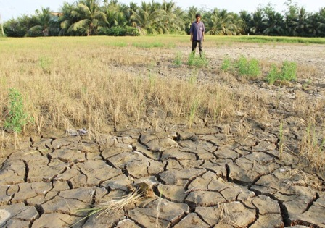

Slide 22
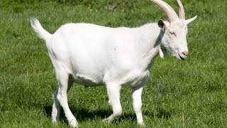
Bê! Bê!

Slide 24
Đọc thuộc lòng bài thơ

Slide 26
Kính chúc các thầy cô giáo mạnh khỏe.
Chúc các em chăm ngoan học giỏi !

